Slide 1


FONDATION POUR LA MÉMOIRE DE L'Esclavage
Histoire, culture, citoyenneté
Mémorial de la shoah– mercredi 8 juin 2022

Slide 2
UNE FONDATION NATIONALE
Héritière du Comité National pour la Mémoire et l’Histoire de l’esclavage (CNMHE)
Reconnue d’utilité publique
Présidée par Jean-Marc Ayrault

Slide 3
LES MISSIONS DE LA FONDATION
La Fondation pour la mémoire de l’esclavage (FME) a pour objet :
de développer la connaissance et la transmission de l’histoire de l’esclavage, des traites et de leurs abolitions comme partie intégrante de l’histoire de la France et du monde, en la replaçant dans l’histoire longue des relations entre la France, l’Afrique, les Amériques, la Caraïbe et l’Océan Indien ;
de rassembler les mémoires en valorisant les héritages culturels, artistiques et humains issus de cette histoire, dans toute leur richesse et leur variété ;
de promouvoir les valeurs républicaines de liberté, d'égalité et de fraternité et l’engagement de la France contre le racisme, les discriminations et les formes contemporaines d’esclavage.

Slide 4
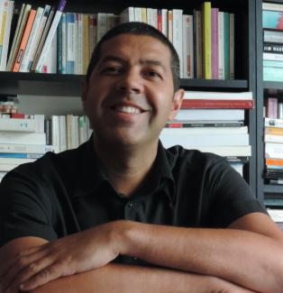
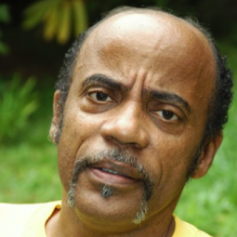
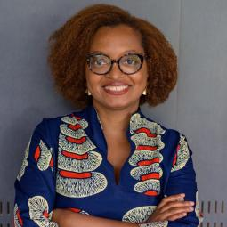
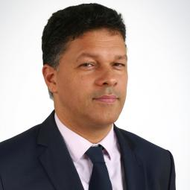
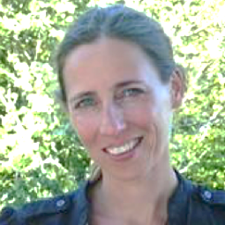
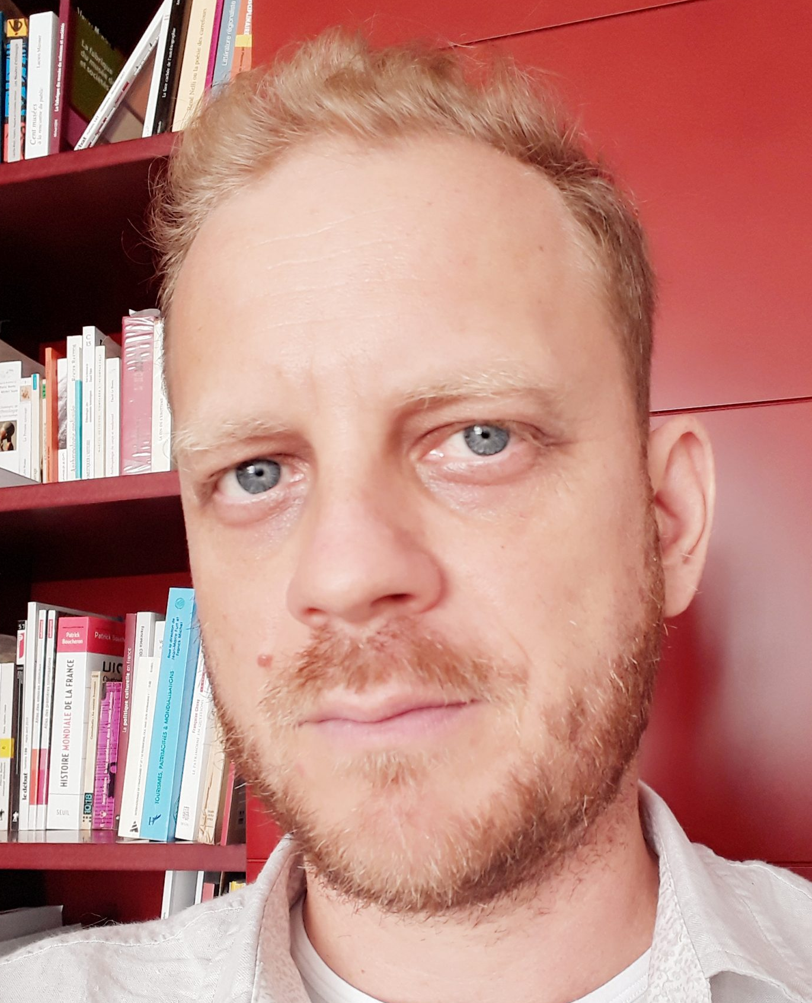
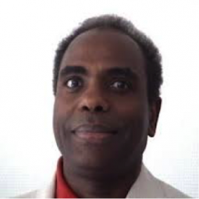
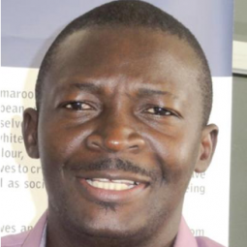
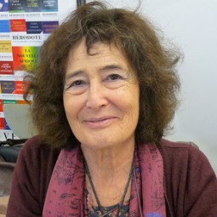
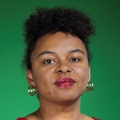
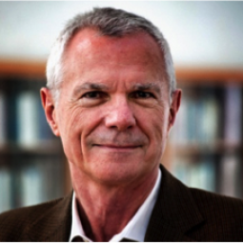
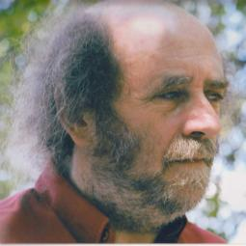
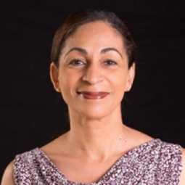
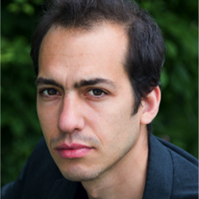
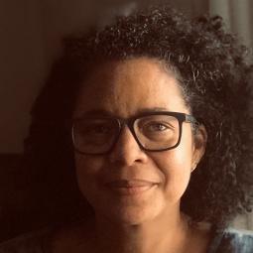
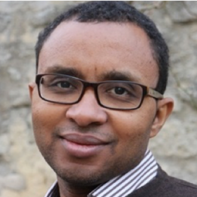
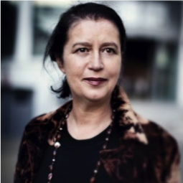
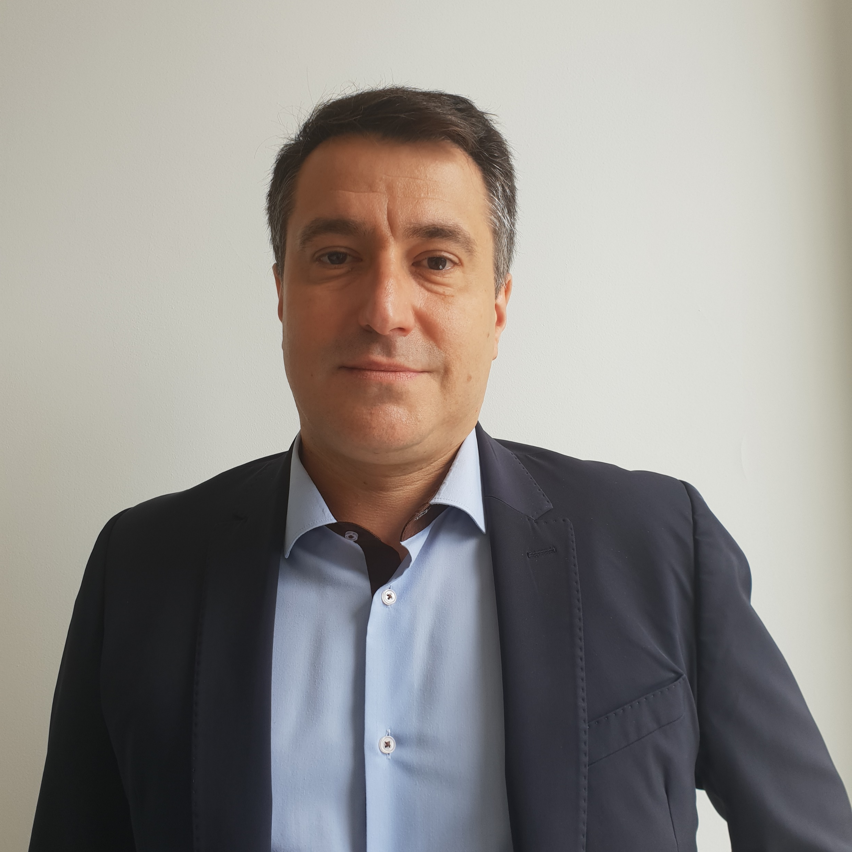
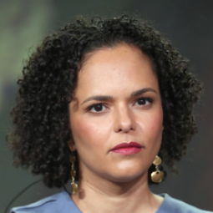
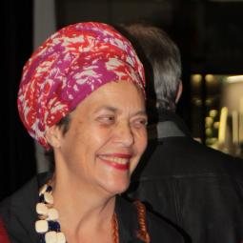
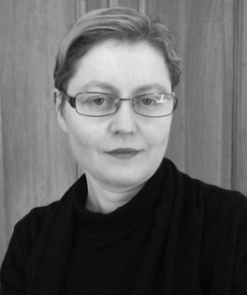
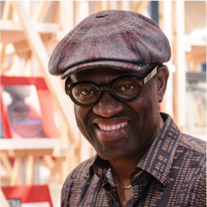
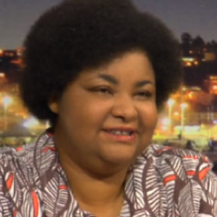
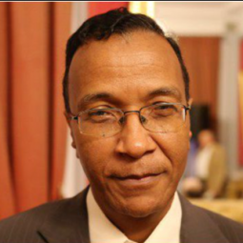
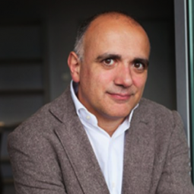
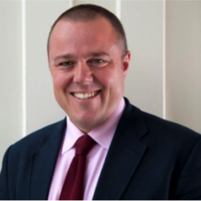
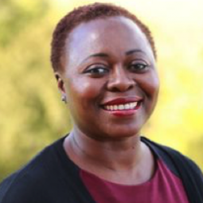
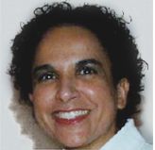
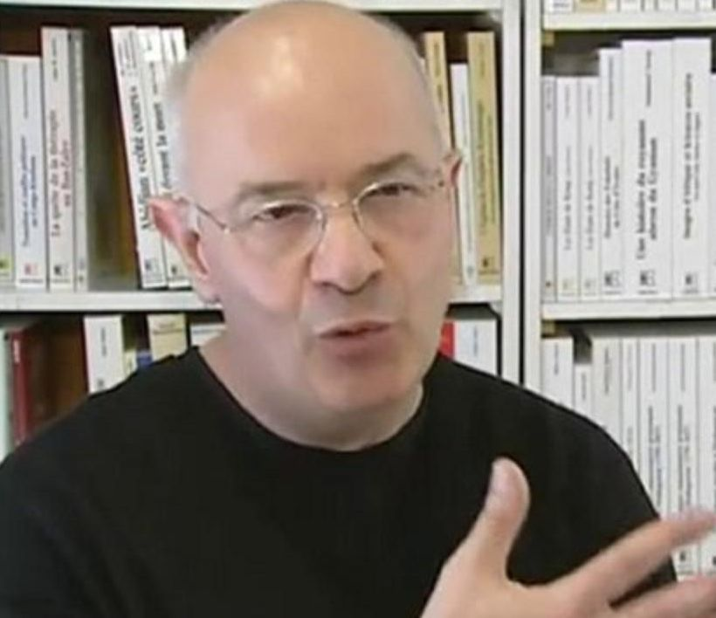
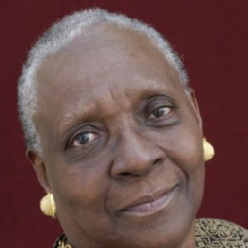
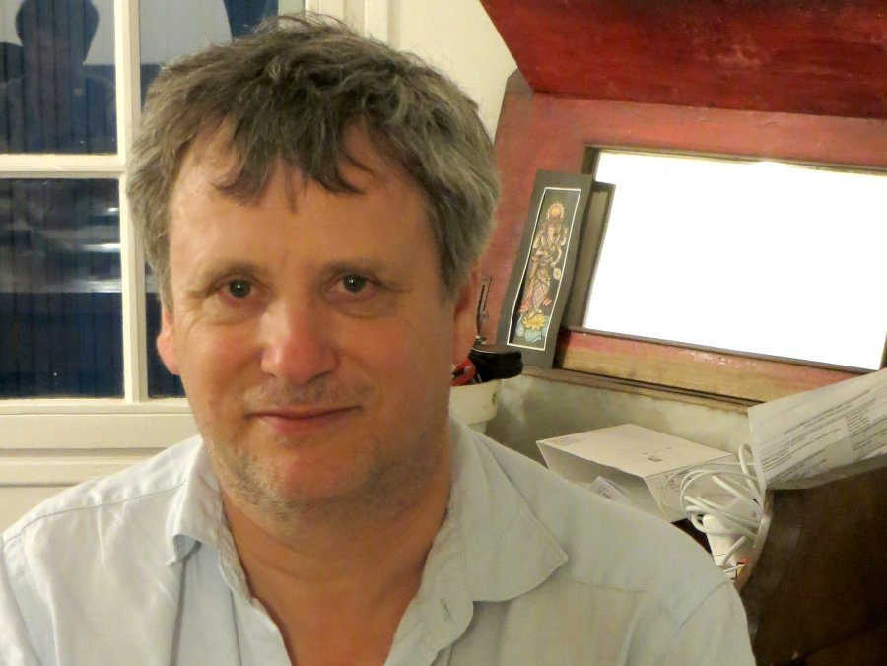
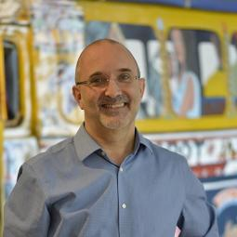
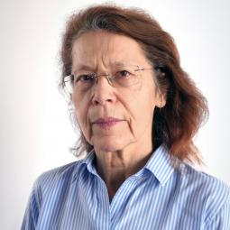
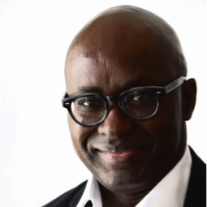
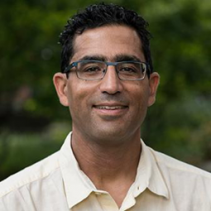
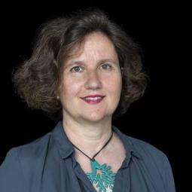
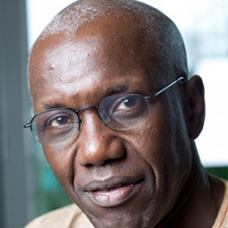
LE CONSEIL SCIENTIFIQUE, SOCLE DE LA FME
Un conseil scientifique
Pluridisciplinaire
Plurivoque
International

Slide 5
UNE ACTION EDUCATIVE MULTIFORME
-
Formation des enseignants
Mise à disposition et création de ressources
Soutien des projets scolaires

Slide 6


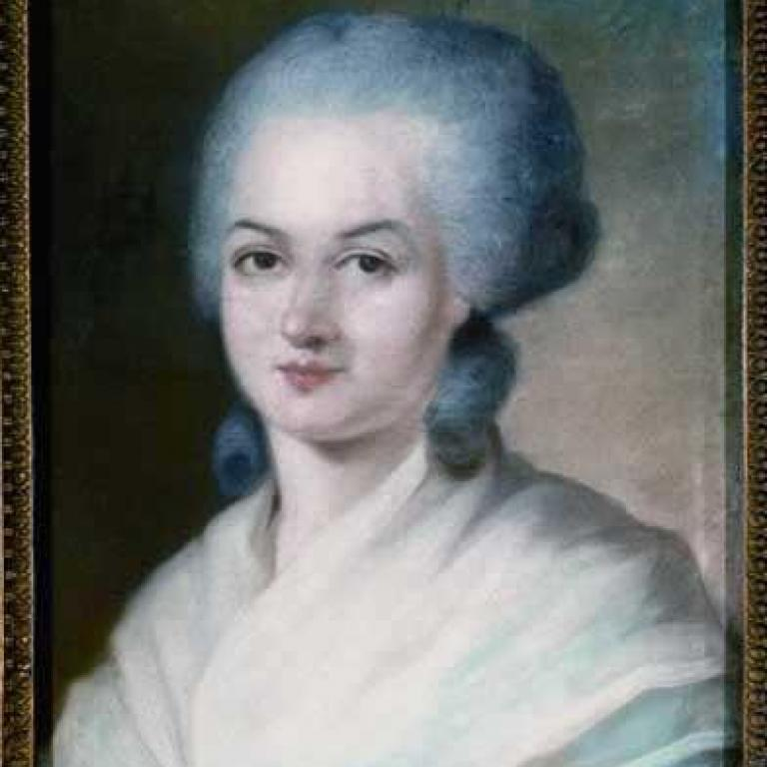
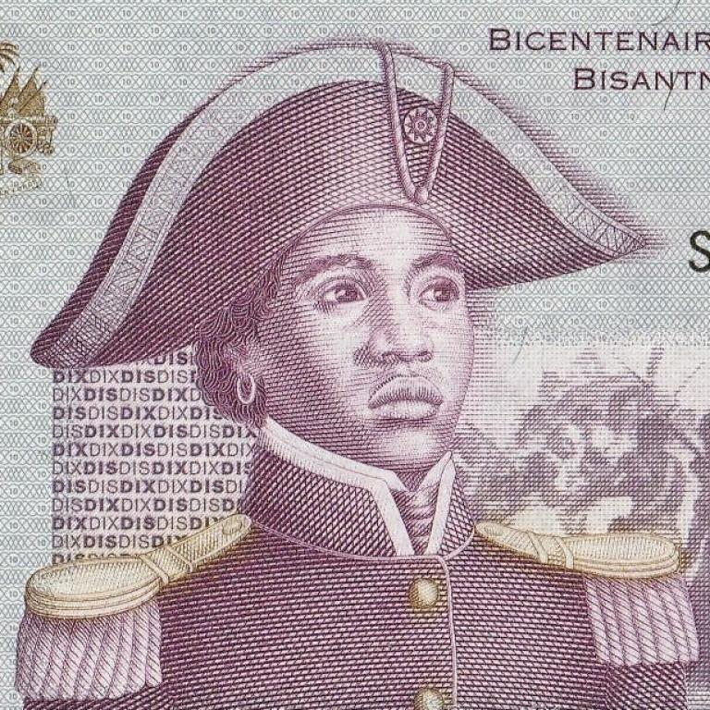


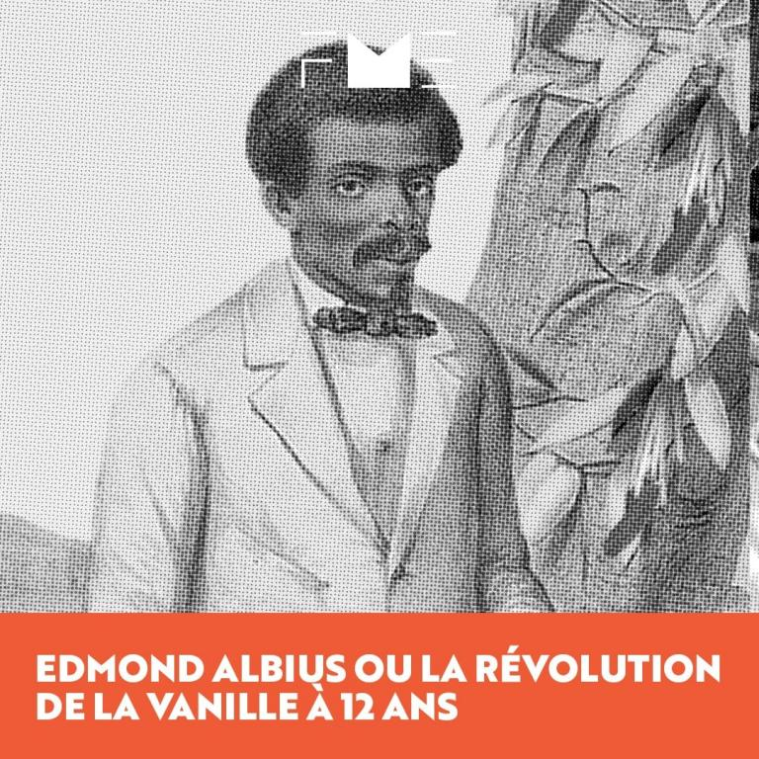

UNE APPROCHE RENOUVELEE

Slide 7



UNE APPROCHE RENOUVELEE

Slide 8
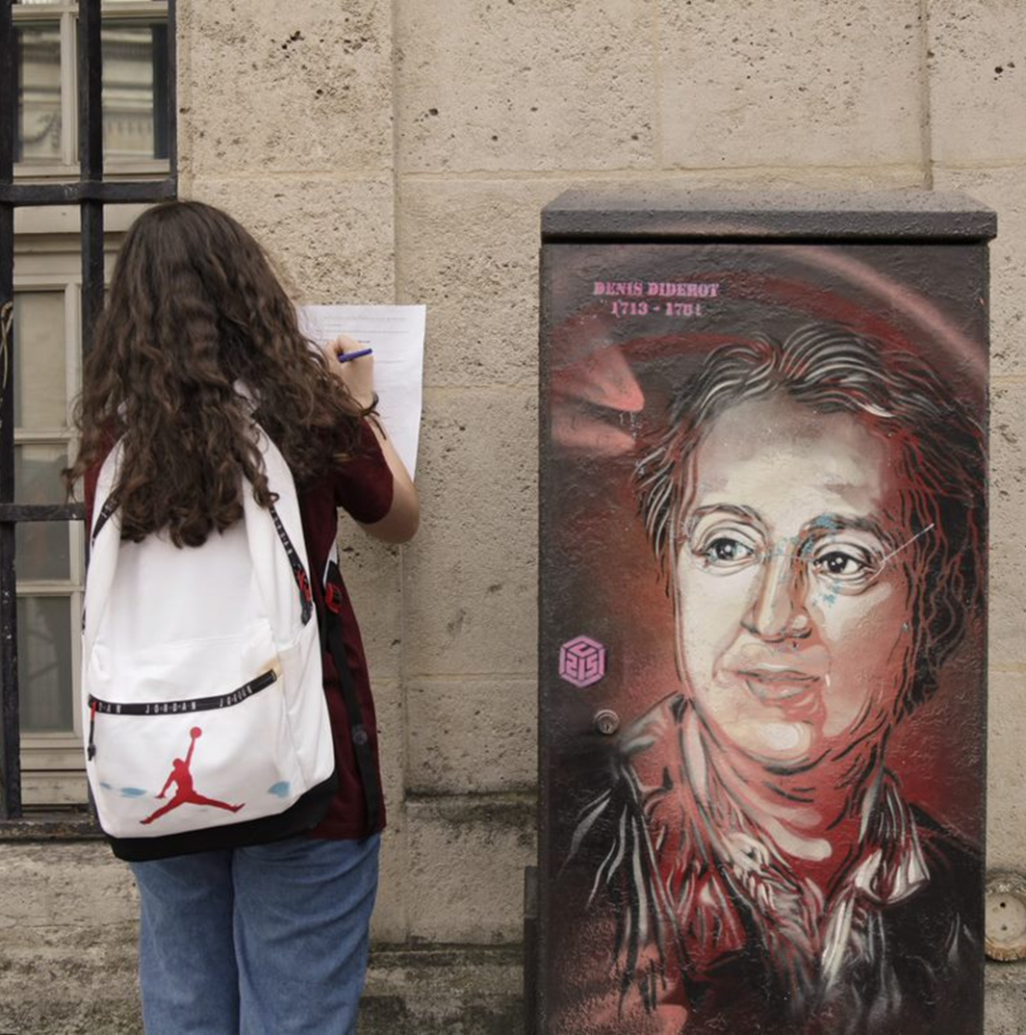
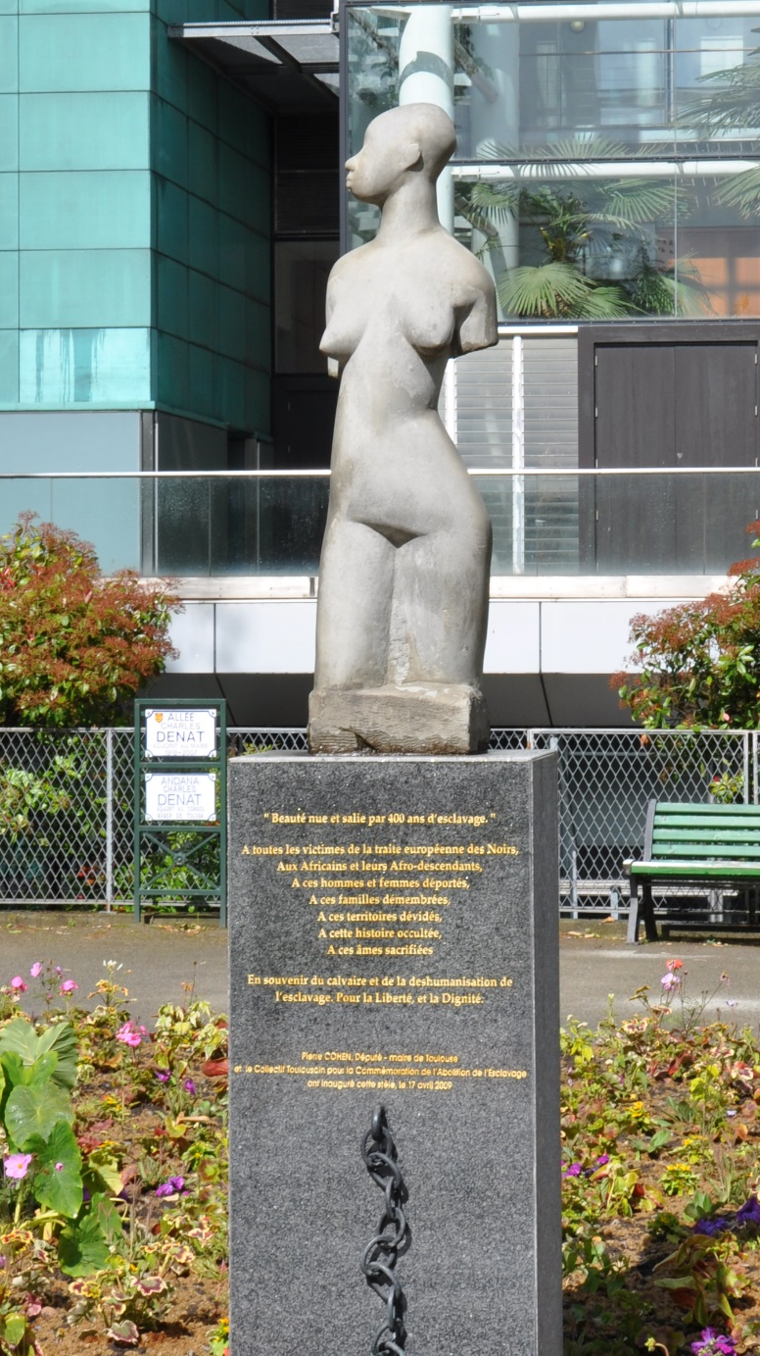
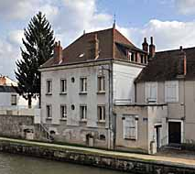
UNE APPROCHE RENOUVELEE
Street art à Paris
Une raffinerie de sucre à Montargis
Toulouse

Slide 9

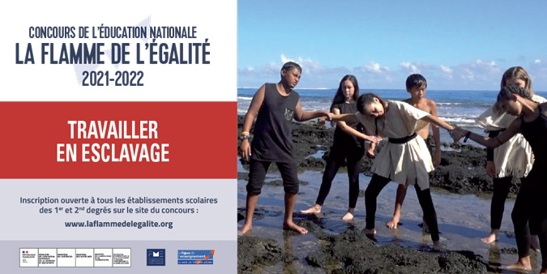
LA FLAMME DE L’EGALITE,
UN CONCOURS NATIONAL

Slide 10
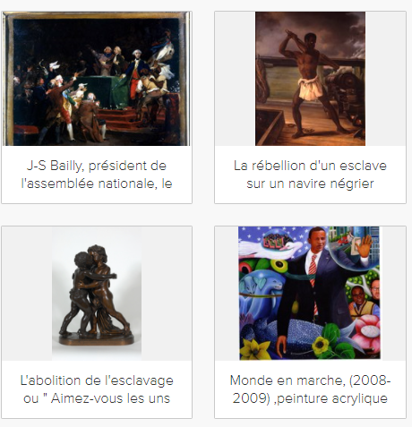
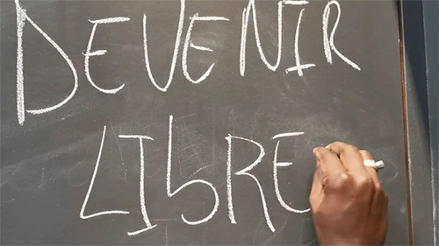
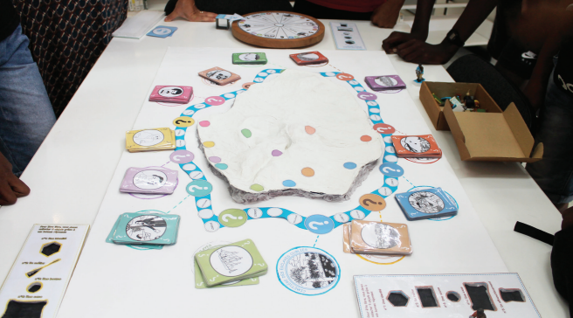
LA FLAMME DE L’EGALITE
UN CONCOURS TRES OUVERT
A tous les élèves, à tous les formats, à tous les territoires
Lecture théâtralisée « #Devenir Libres »
Des élèves de 1ère année de CAP, Pavillons-sous-Bois (académie de Créteil)
Musée virtuel, co-produit par un collège de La Rochelle et un collège des Abymes (académie de Guadeloupe )
Jeu de société « Devenir libre sur l'île Bourbon », les élèves de 2de professionnelle à Saint-Louis (académie de La Réunion)

Slide 11
UN TEMPS FORT :
LE TEMPS DES MEMOIRES
JOURNÉES NATIONALES
10 mai : journée nationale des mémoires de la traite, de l’esclavage et de leurs abolitions
23 mai : journée nationale à la mémoire des victimes de l’esclavage
JOURNÉES LOCALES FÉRIÉES
27 avril à Mayotte
22 mai en Martinique
27 mai en Guadeloupe
28 mai à Saint-Martin
10 juin en Guyane
9 octobre à Saint-Barthélémy
20 décembre à la Réunion

Slide 12
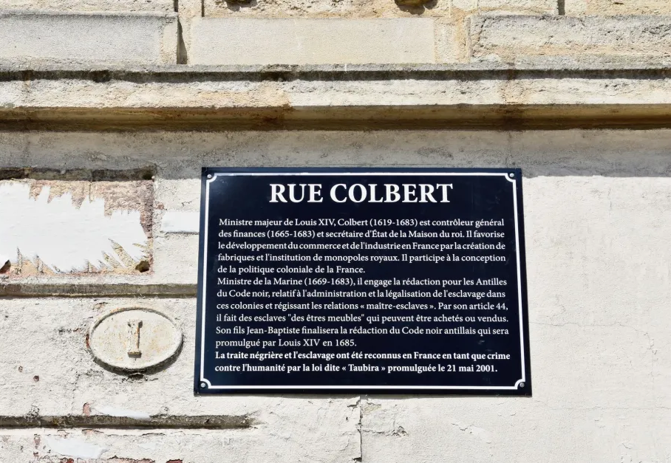
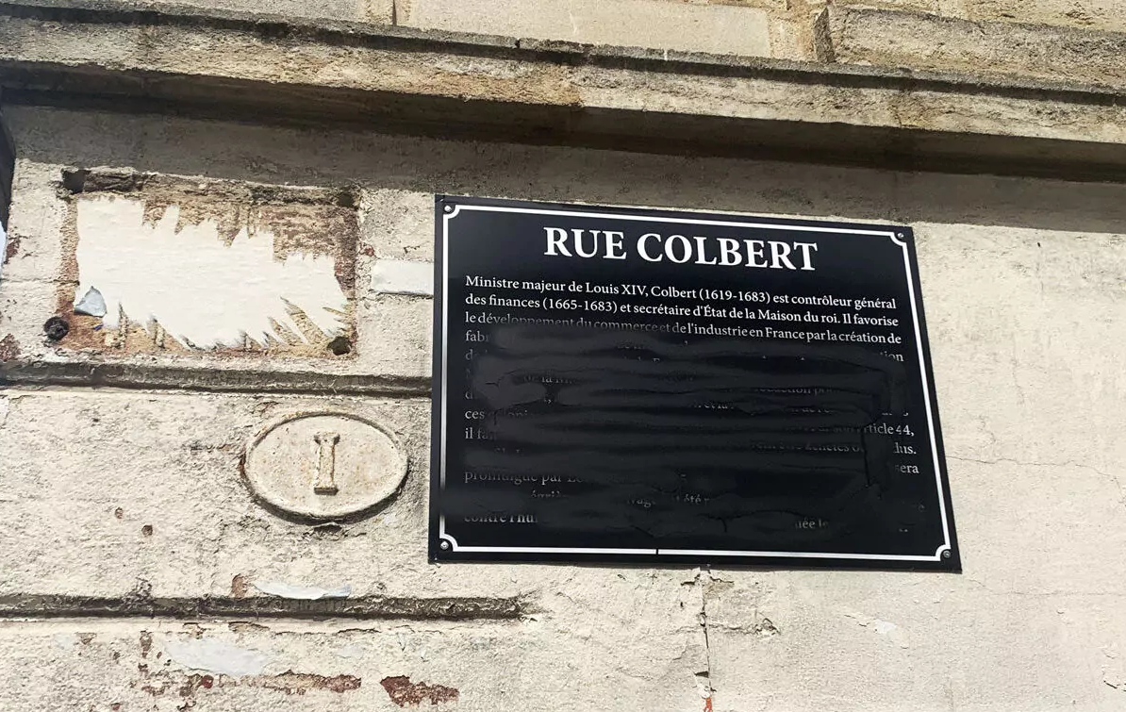
UN TRAVAIL D’HISTOIRE
POUR APAISER LES MEMOIRES

Slide 13
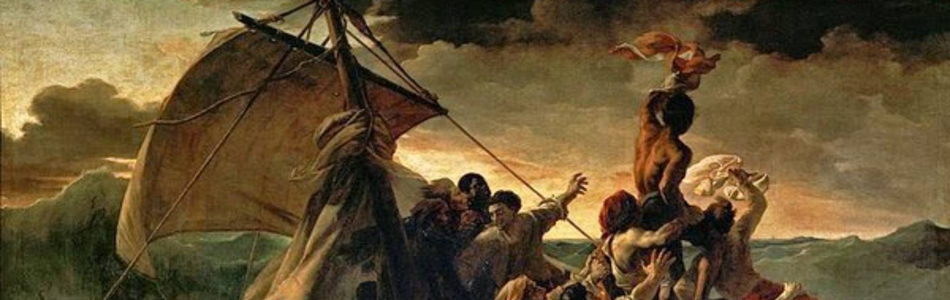
MERCI
Contact : education@fondationesclavage.org
Site internet : memoire-esclavage.org

